Slide 1



Kaikukortti-palautekokous
Alueen nimi ja pvm
Järjestejän logot, esim. kunta ja hyvinvointialue
Pohja päivitetty 23.03.2026

Slide 2
Ohjeita
Kaikukortti-toiminnassa on tarkoitus järjestää vuosittain palautekokous paikalliselle Kaikukortti-verkostolle. VOITTE TULOSTAA TÄMÄN SIVUN ITSELLENNE MUISTIIN
Olemme tehneet mallipohjan, jota voitte halutessanne käyttää palautekokouksessa runkona.
On tärkeää, että kokoukseen kutsutaan kaikki kortinjakajat ja kortin kulttuuri- ja mahdolliset liikuntakohteet.
Muistattehan laittaa meille Kulttuuria kaikille -palveluun kutsun palautekokoukseenne. Osallistumme mahdollisuuksien mukaan. Jos emme pääse osallistumaan kokoukseen, kuulemme mielellämme jälkikäteen kokouksessa saamaanne palautetta ja mahdollisia kysymyksiä. Muistattehan laittaa niitä meille tiedoksi, kiitos paljon!
Muutama huomio esityksestä: Muokatkaa punaisella kirjoitetut kohdat alueen tiedoilla. LOPUKSI POISTAKAA TÄMÄ DIA. ☺
Dia 3: Onko ohjelma ok? Laittakaa aikataulu otsikkoon.
Kohta 2. Yleinen kuulumis- ja tunnelmakierros. Huom. Tälle on tärkeää antaa eniten aikaa kokouksessa. Palautteen kuuleminen on yleensä antoisaa, ja hyvä mahdollisuus saada kortinjakajat ja Kaikukortti-kohteet kuulemaan toistensa ajatuksia.
Keskustelun tueksi tukikysymyksiä, esim.: millaista palautetta kortti on saanut; millaiseksi kortti koetaan työvälineenä; ovatko ohjeet selkeät ja riittävät; miten kortinjakajille: onko tullut ajatuksia/kokemuksia siitä, miten kortinhaltijoita innostetaan kortin käyttöön, Oletteko jalkautuneet yhdessä osallistumaan yhteisön kortin kanssa?
kaipaavatko työntekijät lisää vinkkejä kortin käyttämiseen esim. ryhmätilanteissa; Kaikukortti-kohteille: sujuuko käytön rekisteröinti hyvin, onko asiakkaita tullut loppuunmyytyihin esityksiin / onko 3 %:n yläraja tullut täyteen, pitääkö sanoa paljon ei-oota, ym. Huom. tukikysymyksiä ei tarvitse pitää esillä, että ei johdattele liikaa vaan antaa tilaa vapaaseen keskusteluun. BONUS: Jos saatte lyhyesti paikalle kortinhaltijan kertomaan kokemuksistaan, se osuus voi olla tässä tai vaikkapa lopuksi. Mutta on tärkeää, että kortinjakajat ja kohteet saavat jutella myös luottamuksellisesti tunnelmiaan.
Kohta 3: Voitte laittaa tänne paikallisia Kaikukortin välitilastoja kootusti näkyviin Kaikukannasta. Halutessanne voitte laittaa vertailuja muiden alueiden Kaikukortti-tilastoihin. Tilastokoostetta kaikilta alueilta löytyy täältä: www.kaikukortti.fi/lisatietoa/kaikukortin-tilastot.
Kohta 4. Alueen Kaikukortti-viestinnästä: voitte kertoa ja / kysyä esim. millaisia keinoja käytetään Kaikukorttiin liittyvän Kaikukortti-kohteiden tarjonnan (esim. kulttuuri- ja liikuntatarjonnan) esille tuomiseen ja kysyä, kaivataanko esim. omaa Kaikukortti-Facebookia, ym.
Kohta 5. Keskustelu uusista mahdollisista kortinjakajakohteista: Kokeilu aloitetaan aina tietyllä rajatulla määrällä kortinjakajia, ja Kaikukortti-verkosto voi kasvaa sen jälkeen aueen resurssien mukaan. Jos alueella on halua haarukoida mukaan uusia kortinjakajia, asiassa on tärkeä kuulla myös paikallisia Kaikukortti-kohteita, että jakajia ei ole suhteessa liikaa kortin tarjontaan nähden. Lisäksi kannattaa mainita, että uusista kortinjakajakohteista tehdään päätös yhteistyössä Kaikukeskuksen kanssa. Uusia kulttuuri- ja liikuntakohteita voi toki haarukoida mukaan, mutta toimijoiden tulee sitoutua samaan yhteiseen Kaikukortin toimintamalliin. Ei oteta uusia kumppaneita kesken vuotta, jotta asiakasesite on ajan tasalla (saavutettavuus) ja jotta kumppaneiden perehdytys on varmasti ajan tasalla.
Kohta 6. Nykyisten kumppaneiden halukkuus jatkaa seuraavana vuonna? Kysytään yleisesti, haluavatko kumppanit jatkaa ensi vuonna. Voidaan asettaa esim. tietty DEADLINE ilmoittamiselle, jos eivät halua jatkaa, etenkin jos kaikki kumppanit eivät ole mukana palautekokouksessa.
Kohta 7. Kaikukortti valtakunnallisesti, Kaikukeskuksen kuulumisia: Jos Kaikukeskuksen osallistuja pääsee paikalle, hän pitää osuuden. Jos ei pääse, voitte näyttää silti diamme. Voitte kertoa myös meidän muita kuulumisia. Kannattaa kysyä ennen palautekokousta ajankohtaisia kuulumisia meiltä, kiitos paljon!
Kohta 7. Muut asiat
Kohta 8. Seuraava palautekokous ja loppukierros. Mikä tunnelma osallistujille jäi?
Kertokaa, että esitys (ja muistio?) lähetetään kaikille kumppaneille.

Slide 3

PALAUTEKOKOUS pp.kk.2026 klo
1. Tervetuloa ja lyhyt esittäytymiskierros
2. Kuulumiskierros
BONUS: Kaikukortin haltijan kommentit/ajatukset Kaikukortista
3. Tilastoja: jaetut Kaikukortit ja Kaikukortin käyttö alueella
4. Alueen Kaikukortti-viestinnästä
5. Keskustelu mahdollisista uusista kortinjakajatahoista
6. Nykyisten kumppaneiden halukkuus jatkaa toiminnassa seuraavana vuonna
7. Kaikukortti valtakunnallisesti: Kaikukortin tukipalvelun kuulumisia + Kaikukanta ja mobiiliKaikukortti
8. Muut asiat
9. Seuraava palautekokous ja loppukierros

Slide 4
1. Tervetuloa ja lyhyt esittäytymiskierros

Slide 5
PALAUTEKOKOUS pp.kk.2026 klo
1. Tervetuloa ja lyhyt esittäytymiskierros
2. Kuulumiskierros
BONUS: Kaikukortin haltijan kommentit/ajatukset Kaikukortista
3. Tilastoja: jaetut Kaikukortit ja Kaikukortin käyttö alueella
4. Viestinnästä
5. Keskustelu mahdollisista uusista kortinjakajatahoista
6. Nykyisten kumppaneiden halukkuus jatkaa toiminnassa seuraavana vuonna
7. Kaikukortti valtakunnallisesti: Kaikukortin tukipalvelun kuulumisia + Kaikukanta ja mobiiliKaikukortti
8. Muut asiat
9. Seuraava palautekokous ja loppukierros

Slide 6
2. Yleinen kuulumis- ja tunnelmakierros
Yleisiä tukikysymyksiä kaikille:
Millaista palautetta kortti on saanut?
Millaiseksi kortti koetaan työvälineenä?
Ovatko ohjeet selkeät ja riittävät?
Kysymyksiä kortinjakajille:
Onko tullut ajatuksia tai kokemuksia siitä, miten kortinhaltijoita innostetaan kortin käyttöön?
Oletteko jalkautuneet yhdessä osallistumaan yhteisön kortin kanssa?
Kaipaavatko työntekijät lisää vinkkejä kortin käyttämiseen esim. ryhmätilanteissa?
Kysymyksiä Kaikukortti-kohteille
Miten käytön rekisteröinti sujuu?
Onko Kaikukortti-asiakkaiden yläraja tullut täyteen?
Pitääkö tarjota paljon ”ei-oota”?
Muuta mielessä olevaa?
BONUS: Kaikukortin haltijan kommentit/ajatukset Kaikukortista?

Slide 7
3. Tilastoja: jaetut Kaikukortit ja
Kaikukortin käyttö alueella

Slide 8
4. Viestinnästä

Slide 9
5. Keskustelu mahdollisista uusista kortinjakajatahoista

Slide 10
6. Nykyisten kumppaneiden halukkuus jatkaa toiminnassa seuraavana vuonna

Slide 11
7. Kaikukortti valtakunnallisesti:
Kaikukortin tukipalvelun kuulumisia + Kaikukanta ja mobiiliKaikukortti

Slide 12


KAIKUKORTTI VALTAKUNNALLISESTI
Kaikukeskuksen - Kaikukortin tuki- ja kehittämispalvelun kuulumisia
Some:
#kaikukortti
#KulttuuriaKaikille
Kaikukeskus / Kulttuuria kaikille -palvelu

Slide 13
Viime vuosi oli Kaikukortin juhlavuosi
- paljon uutta: uudistettu toimintamalli, Kaikukanta 2.0 ja Mobiili-Kaikukortti sekä OmaKaiku

Slide 14

Kaikukortti maantieteellisesti
Kaikukortti toimii ristiin eri alueiden välillä.
Huom. Kaikkia kuntia ei ole päivitetty karttakuvaan.
Kaikukortti käytössä: Etelä-Karjala: Imatra, Lappeenranta;
Etelä-Pohjanmaa: Alajärvi, Evijärvi, Kauhava, Lappajärvi, Lapua, Seinäjoki, Vimpeli; Etelä-Savo: Savonlinna; Kainuu: Hyrynsalmi, Kajaani, Kuhmo, Paltamo, Puolanka, Ristijärvi, Sotkamo, Suomussalmi; Kanta-Häme: Forssa, Hausjärvi, Humppila, Hämeenlinna, Jokioinen, Loppi, Riihimäki, Tammela ja Ypäjä; Keski-Pohjanmaa: Halsua, Kannus, Kaustinen, Kokkola, Lestijärvi, Perho, Toholampi ja Veteli; Keski-Uusimaa: Järvenpää, Nurmijärvi, Tuusula; Kymenlaakso: Kotka, Lappi: Kemi, Keminmaa Rovaniemi, Tornio; Länsi-Uusimaa: Espoo, Karkkila, Kauniainen, Lohja. Pirkanmaa: Tampere. Pohjanmaa: Korsnäs, Kruunupyy, Mustasaari, Närpiö, Vaasa, Vöyri; Pohjois-Pohjanmaa: Alavieska, Kempele, Nivala, Oulu, Sievi. Ruotsi: Haaparanta.
Kaikukortti kokeilussa: Etelä-Karjala: Luumäki; Etelä-Pohjanmaa: Isokyrö, Soini; Kymenlaakso: Hamina; Länsi-Uusimaa: Vihti Pirkanmaa: Nokia, Orivesi ja Valkeakoski; Pohjanmaa: Maalahti, Laihia, Luoto, Pietarsaari, Pedersöre, Uusikaarlepyy; Pohjois-Pohjanmaa: Haapajärvi, Haapavesi, Ii, Kalajoki, Kuusamo, Merijärvi, Oulainen, Pyhäjärvi, Pyhäntä, Pyhäjoki, Raahe, Reisjärvi, Siikajoki, Siikalatva, Ylivieska ja Taivalkoski; Pohjois-Savo: Iisalmi, Joroinen, Kaavi, Kiuruvesi, Kuopio, Lapinlahti, Leppävirta, Rautavaara, Rautalampi, Siilinjärvi, Sonkajärvi, Suonenjoki, Tuusniemi, Varkaus, Vesanto, Vieremä ja Tervo; Vantaan ja Keravan hyvinvointialue: Vantaa ja Kerava.
Kaikukortti kokeilussa tai tulossa kokeiluun v. 2026:, Etelä-Karjala: Parikkala, Rautjärvi ja Ruokolahti, Taipalsaari, Savitaipale, Lemi; Lappi: Kittilä, Enontekiö, Ranua; Länsi-Uusimaa: Hanko; Pirkanmaa: Vesilahti, Pirkkala; Pohjois-Pohjanmaa: Liminka, Muhos; Pohjois-Savo: Keitele, Pielavesi.
Keltaisella alustava. Tiedot eivät ole välttämättä ajan tasalla. Päivitetty 23.3.2026.
Aluejaot © MML, 2017
Notes:
Hanko varmaan vasta 2026

Slide 15

Kaikukortti-pop-up-toiminta
Vuonna 2026 Kaikukortin pop-up-kohteet sijaitsevat Helsingissä.
Kaikukortilla on maksuton sisäänpääsy Helsingissä taidemuseo Amos Rexiin sekä Kansallisgallerian museoihin: Ateneumin taidemuseo, Nykytaiteen museo Kiasma ja Sinebrychoffin taidemuseo. Pop-up-kohteina toimivat myös Suomen valokuvataiteen museo, jonka molempiin toimipisteisiin pääsee maksutta Helsingissä sekä Urheilumuseo TAHTO.
Kaikki Kaikukortti-pop-up-toiminta koordinoidaan valtakunnallisesti Kulttuuria kaikille -palvelun kanssa.
Pop-up-kohteet sijaitsevat muilla alueilla kuin Kaikukorttia jo käyttävillä tai kokeilevilla alueilla.

Slide 16
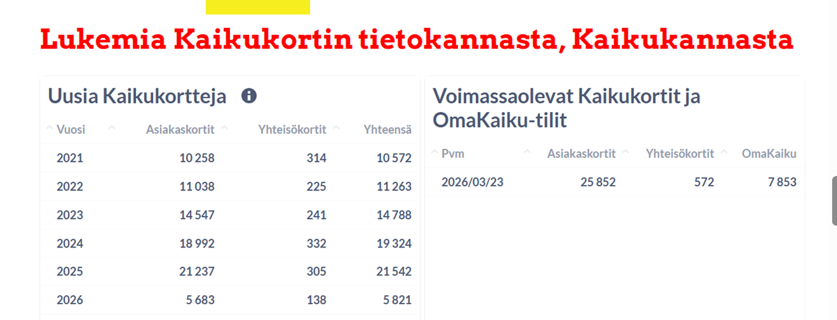
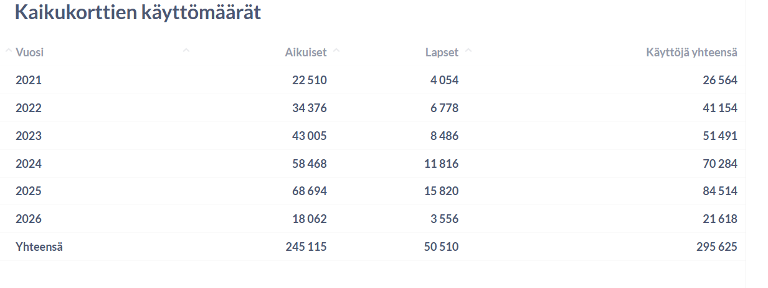
Valtakunnallisia tilastoja
Saatavilla Kaikukortti.fi –sivuston etusivulla.
https://kaikukortti.fi/
Haettu 23.3.2026.

Slide 17
Uutta Kaikukortti.fi -verkkosivulla
Koulutukset ilmoitetaan keskitetysti:
Sivulla myös tallenteita aiemmista koulutuksista
kaikukortti.fi/koulutukset/
Esim. Kaikukanta-koulutukset kortinjakajille ja Kaikukortti-kohteille
Usein kysyttyä osio:
kaikukortti.fi/lisatietoa/usein-kysyttya/
Kaikukortti-kohteita voi selata sivulla (huom. edellyttää, että kohde on rekisteröity Kaikukantaan)
  kaikukortti.fi/suomen-kaikukortti-kohteet/
Toimintamalli yhdessä paikassa:
kaikukortti.fi/lisatietoa/toimintamalli/

Slide 18
Käydäänkö läpi kertauksena vuoden 2025 isot uudistukset: Kaikukanta 2.0 ja Mobiili-Kaikukortti sekä OmaKaiku?
Kaikukannan uusi versio on otettu käyttöön 29.1.2025, minkä yhteydessä Kaikukantaan on tullut runsaasti uusia ominaisuuksia.
Kaikukanta 2.0
kaikukortti.fi/kaikukanta-2-0-ohjeet/
Käydäänkö läpi kertauksena? Diat jäävät teille.

Slide 19
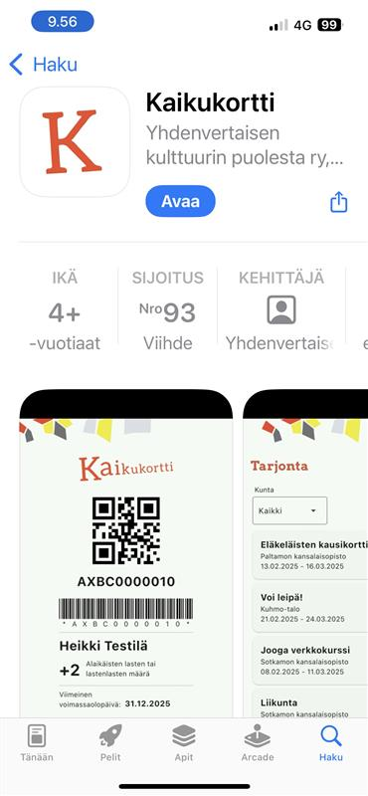
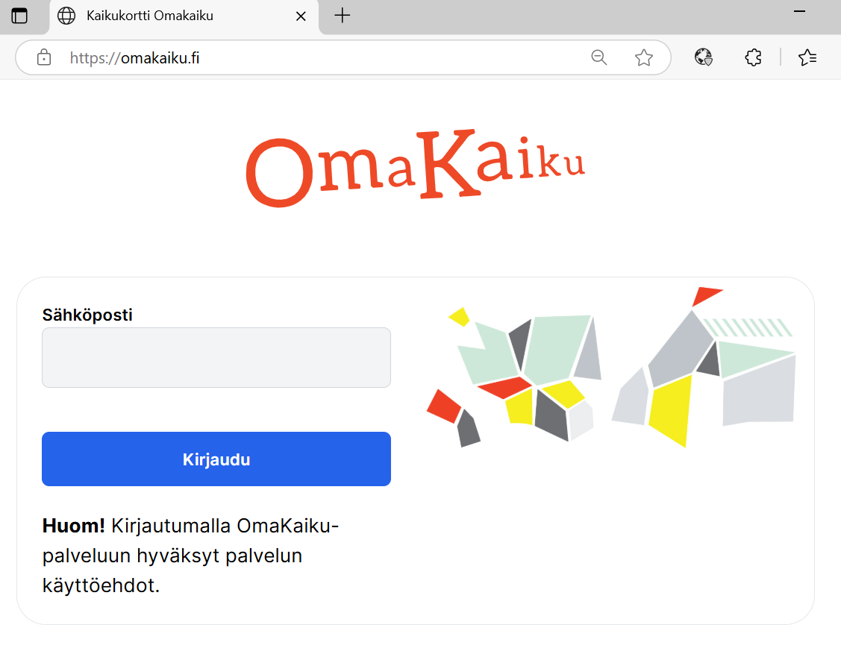
Mobiili-Kaikukortti sekä OmaKaiku: uutta 2025!
Mobiili-Kaikukortti
Mobiili-Kaikukortin voi ladata Google Play tai Apple Store -sovelluskaupasta.
Sekä asiakkaan MobiiliKaikukortti että Yhteisön MobiiliKaikukortti
Mobiili-Kaikukortin käyttäminen vaatii OmaKaiku -tilin aktivoimisen, jonka tekee Kaikukortin jakaja.
OmaKaiku-sovellus ja -käyttöliittymä
OmaKaiku-palvelusta voi katsoa millaisiin tapahtumiin Kaikukortilla voi osallistua. Kaikki tapahtumatarjonta ei kuitenkaan ole näkyvissä.
OmaKaiku-palvelusta kortinhaltija voi katsoa, miten hän on käyttänyt omaa Kaikukorttiaan
Kortinhaltija voi myös arvioida osallistumistaan (asteikko 1-5 tähteä), jos Kaikukortti-kohde on julkaissut tarjontansa OmaKaiku-palvelussa.
OmaKaiku -järjestelmän aktivointi asiakkaalle ja mobiili-Kaikukortti:
  Kaikukortin jakaja voi aktivoida asiakkaalle OmaKaiku-tilin.
  Asiakkaalla on oltava käytössään henkilökohtainen sähköposti, minkä kautta hän voi kirjautua OmaKaikuun. Kaikukannan käyttäjillä ei ole pääsyä OmaKaiku -järjestelmän puolelle.
  OmaKaiku -järjestelmän voi ottaa käyttöön ilman mobiili-Kaikukorttiakin.
Kuva: Kaikukortin Mobiilisovellus
Kuva: Omakaiku.fi

Slide 20
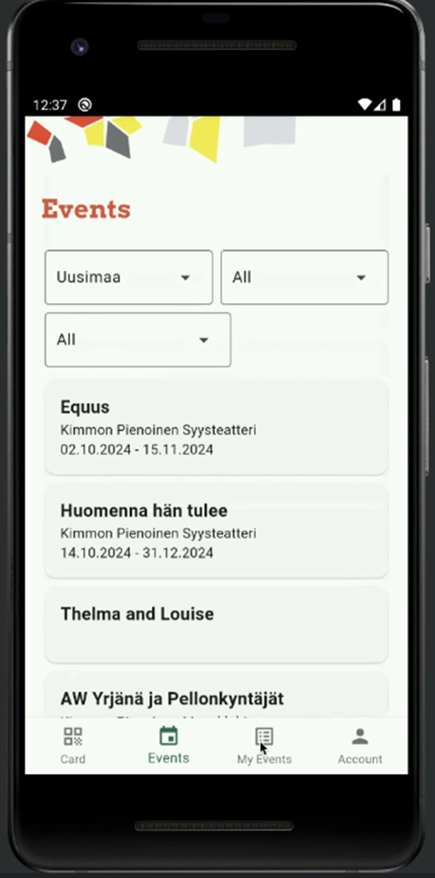
EVENTS (Tarjonta)
Voi selata kaikkea Kaikukortti-kohteiden tarjontaa ympäri Suomea
Voi suodattaa halutessaan genrejen mukaan, esim. musiikki ja siinä vielä halutessa alakategorioita kuten iskelmä, jazz yms.

Slide 21
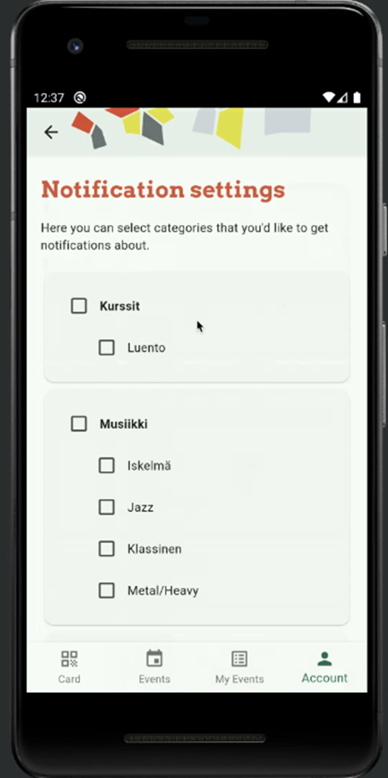
NOTIFICATION SETTINGS
Voi tilata tiedotteita itseä kiinnostavista genreistä

Slide 22
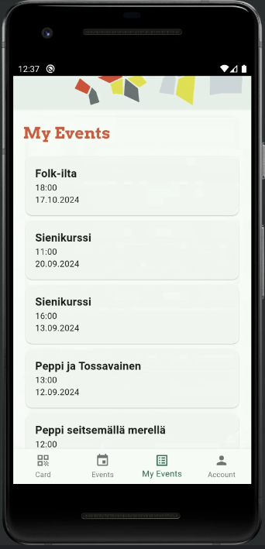
MY EVENTS (TAPAHTUMANI)
Tänne tulee näkyviin hankitut liput sen jälkeen, kun ne on kirjattu Kaikukantaan
Mahdollisuus myös perua lippu (tästä menee viesti kulttuurikohteen Kaikukanta-käyttöliittymään)
Historiatiedot

Slide 23
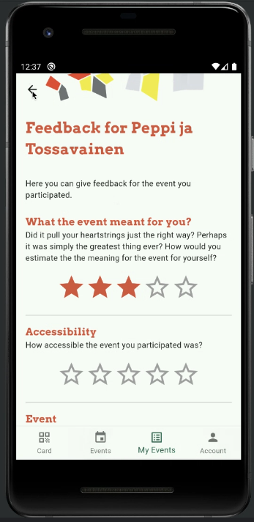
Palautteen antaminen menneistä tapahtumista.
Kolme palaute-kategoriaa
(0-5 tähteä):
Tapahtuman saavutettavuus ja esteettömyys
Mitä tapahtuma merkitsi sinulle
Tapahtuman sisällön kiinnostavuus
-> Tulevat näkyviin Kaikukortti-kohteelle keskiarvoina.

Slide 24
Kaikukanta-uudistus: Kun Kaikukortti jaetaan tai uusitaan
Uutena kysytään kortinsaajan kokemusta
  Koettu hyvinvointi (SWB 10, London School of Economics)
  Miten tyytyväinen olet tällä hetkellä elämääsi kaiken kaikkiaan?
  Vastausvaihtoehdot: 0 = Täysin tyytymätön; 1; 2; 3; 4; 5; 6; 7; 8; 9; 10 = Täysin tyytyväinen
  Kaikukortin vaikutus (uusimistilanteessa)
  Väite: Kaikukortti on lisännyt hyvinvointiani.
  Vastausvaihtoehdot: 0 = Olen täysin eri mieltä; 1; 2; 3; 4; 5; 6; 7; 8; 9; 10 = Täysin samaa mieltä

Slide 25
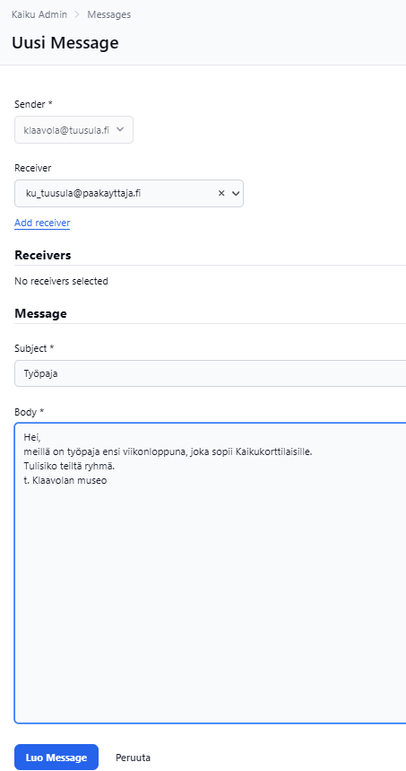
Kaikukanta-uudistus: Viestintäkanava
1) kohde-asiakas 2)kohde-jakaja 3) jakaja-asiakas
Kaikukannan käyttäjä voi lähettää viestejä toisille Kaikukortin jakaja- tai kohdeorganisaatioille tai yksittäiselle käyttäjälle.
Kaikukeskus voi lähettää tiedotteita kaikille.

Slide 26


Uudistettu Kaikukortin valtakunnallinen toimintamalli
Toimintamalli on päivitetty 11.09.2025,
ja se on voimassa toistaiseksi.

Slide 27
Johdanto
Kaikukortti on rekisteröity tavaramerkki, jonka omistaa Kulttuuria kaikille –palvelu.
Kaikukortin valtakunnallinen toimintamalli on yhteiskehitetty piloteissa
  Espoo 2015 ja Kainuu 2016
  mukana yhteiskehittämässä on ollut taide- ja kulttuurialan, sosiaali- ja terveysalan (sote) ja hyvinvoinnin ja terveyden edistämisen alan (hyte) asiantuntijoita ja toimijoita sekä köyhyyden kokemusasiantuntijoita.
Jatkokehitystä on tehty vuosina 2017-2025.
Kaikki mukana olevat hyvinvointialueet, kunnat, Kaikukortin jakaja-organisaatiot sekä Kaikukortti-kohteet sitoutuvat saman toimintamallin noudattamiseen.
Toimintamalli mahdollistaa sen, että kortinhaltija voi käyttää korttiaan kaikissa Kaikukortti-toiminnassa mukana olevissa kunnissa kaikkeen Kaikukortti-tarjontaan.
Toimintamalli on saatavilla Kaikukortin verkkosivulla: kaikukortti.fi/lisatietoa/toimintamalli/.

Slide 28
Toimintamalliin keskeisiä muutoksia

Slide 29


Kaikukortti-käytännöt vaihtelevat
Kaikukortti-kohteissa
J
Kerro asiakkaille, että
Kaikukortti-kohteet tarjoavat Kaikukortin piiriin palveluitaan hyvää tahtoaan ja arvopohjaisesti, eivätkä ne saa erillistä korvausta Kaikukortilla hankituista lipuista
Kaikukortti-kohteiden käytännöt Kaikukortin suhteen saattavat vaihdella.
  asiakkaan on tärkeä varmistaa etukäteen kohteiden verkkosivuilta
  tai esitteistä, mitkä tapahtumat ovat mukana kohteiden
  Kaikukortti-tarjonnassa
Kaikukortilla hankittua pääsylippua ei saa jättää käyttämättä ilman painavaa syytä
  jos asiakas jättää lipun käyttämättä, hän vie mahdollisesti jonkun muun henkilön paikan ja myös mahdollisia pääsylipputuloja Kaikukortti-kohteelta
kansalaisopistoilla ja vastaavilla on yleensä erikseen peruutusehdot, joissa voi olla mainintoja taloudellista seuraamuksista. Ehdot koskevat myös Kaikukortin käyttäjiä.

Slide 30
Mikä on Kaikukanta ja OmaKaiku? 1/2
J
K
Kaikukanta
on Kaikukeskuksen ylläpitämä valtakunnallinen Kaikukortti-rekisteri. Kaikukannassa Kaikukortin jakaja rekisteröi asiakkaan tiedot sähköiselle lomakkeelle ja Kaikukortti-kohde tai lipunvälittäjä puolestaan Kaikukortin käytön.
OmaKaiku
on Kaikukortin haltijalle tarkoitettu oma palvelu, josta käyttäjä voi katsoa oman Kaikukorttinsa käyttöhistoriaa, voi lähettää palautetta Kaikukortti-kohteille sekä katsoa Kaikukorttikohteiden julkaisemaa tarjontaa.

Slide 31
Mikä on Kaikukanta ja OmaKaiku? 2/2
Kaikukortin jakaja voi luoda asiakkaalle OmaKaiku-tilin.
Tili luodaan Kaikukannassa.
OmaKaiun voi luoda ainoastaan, jos Kaikukortin haltijalla on henkilökohtainen sähköpostiosoite. Kaikukortin haltija kirjautuu OmaKaikuun osoitteesta: omakaiku.fi.
Asiakkaan tunnistetiedot [etunimi, sukunimi, sähköpostiosoite, puhelinnumero, paikkakunta ja käyttöliittymän kieli (suomi, ruotsi tai englanti] tallentuvat ainoastaan OmaKaikuun.
Kaikukantaan ei tallenneta tietoja, joista asiakas voidaan tunnistaa. Kenelläkään Kaikukannan käyttäjällä ei ole pääsyä OmaKaikuun tallennettuihin tietoihin.
Jos asiakas haluaa ottaa käyttöön mobiili-Kaikukortin, OmaKaiku-tilin luominen on pakollista.
Lue lisää Kaikukannasta: kaikukortti.fi/kaikukanta/.
J
K

Slide 32

Mikä tarjonta on Kaikukortin piirissä?
K
Yhdenvertaisuus osallistumisessa
Kaikukortti-toiminnan perusarvona on yhdenvertaiset osallistumismahdollisuudet.
Kaikukortilla voi hankkia maksuttomia pääsylippuja ja kurssipaikkoja kaikkiin niihin kohteisiin, jotka kuuluvat valtakunnalliseen
Kaikukortti-verkostoon.
Kaikukortilla voi tehdä hankintoja siihen tarjontaan, joka tapahtuu Kaikukortin voimassaolon aikana.
Yksittäisen Kaikukortin käytön määrälle ei pääsääntöisesti ole asetettu rajoitusta.
Lähtökohtaisesti Kaikukortti-kohteen kaikki omat tuotannot
ja oma tarjonta kuuluvat Kaikukortin piiriin.

Slide 33
Mahdollisuus rajauksiin 1/6
K
Kaikukortti-kohteet voivat rajata Kaikukorttia käyttävien asiakkaiden määrää eri tavoin:
paikkojen määrän rajaus
yksittäisen Kaikukortin käytön rajaus
mahdollisuus asettaa rajaus varausten määrään.
Kohteet voivat rajata myös Kaikukortin piirissä olevaa tarjontaa sekä lipun hankinnan ajankohtaa.
Kaikista rajauksista on viestittävä selkeästi Kaikukortti-kohteiden omilla verkkosivuilla ja esitteissä.

Slide 34
Mahdollisuus rajauksiin 2/6
K
Paikkojen määrän rajaus
Kaikukortti-kohteella on mahdollisuus asettaa yläraja Kaikukortti-käynneille per esitys. Huom. Yläraja ei saa olla pienempi kuin kolme (3) prosenttia lipuista.
Isot festivaalit, salit ja massatapahtumat, jotka vetävät kerrallaan yli 1000 henkeä, voivat asettaa ylärajan, joka on vähintään 20 pääsylippua yhdeksi päiväksi tai tapahtumaan.
Kansalaisopistoissa ja vastaavissa tulee olla tarjolla vähintään 1-2 paikkaa kurssia kohden.
Huom. Kaikukortin haltijoille ei tarvitse kiintiöidä pääsylippuja tai kurssipaikkoja. Kaikukortin haltijoiden tulee varata pääsyliput ja kurssipaikat yhtä ajoissa kuin muidenkin.

Slide 35
Mahdollisuus rajauksiin 3/6
K
Yksittäisen Kaikukortin käytön rajaus
Halutessaan Kaikukortti-kohde voi rajata lipunhankintaa siten, että Kaikukortilla on hankittavissa pääsylippu vain kerran yhteen ja samaan esitykseen, jolloin samaa esitystä ei voi käydä katsomassa monta kertaa Kaikukortilla.
Kirjastoissa Kaikukorttia voi käyttää esimerkiksi kaukolaina- ja myöhästymismaksuihin sekä kopiointiin. Maksujen määrälle voidaan asettaa yläraja
Uimahallit voivat halutessaan rajata Kaikukortin käyttöä tarjoamalla Kaikukortin haltijoille vähintään 30 käyntiä sarjalipuilla vuodessa. Jos Kaikukortin haltijalla on lapsia tai lapsenlapsia mukana, heidän käyntinsä vähentävät sarjakortista mukana olevien lasten lukumäärää vastaavan määrän. Mahdollisen latausrannekkeen kulut uimahalli voi veloittaa tarvittaessa kortinhaltijalta.

Slide 36
Mahdollisuus rajauksiin 4/6
K
Mahdollisuus asettaa rajaus varausten määrään
Kansalaisopisto tai vastaava:
voi halutessaan rajata, kuinka monelle kurssille tai tapahtumaan Kaikukortin haltijalla voi kerrallaan olla varaus.
Esittävän taiteen toimijat:
voivat halutessaan rajata, kuinka moneen tapahtumaan Kaikukortin haltijalla voi kerrallaan olla varaus.

Slide 37
Mahdollisuus rajauksiin 5/6
K
Mahdollisuus rajata tarjontaa
Esittävän taiteen kohteet:
Tarjontaa voi rajata niin, että ainoastaan suurin osa omista tuotannoista on Kaikukortin piirissä.
Vierailevat tuotannot voidaan rajata pois Kaikukortin piiristä. Vierailevia tuottajia voidaan kuitenkin kannustaa liittymään Kaikukortin piiriin, esimerkiksi asettamalla Kaikukortin haltijoille ylärajan: 2–10 lippua/esitys.
Gaalat ja ensi-illat voidaan rajata pois Kaikukortista.
Tarvittaessa viikonloppuna tapahtuvan tarjonnan voi rajata pois Kaikukortin piirissä.
Elokuvateatterit ja elokuvafestivaalit:
Tarjontaa voidaan rajata enemmän elokuvien jakeluyhtiöiden laskutussopimusten vuoksi.
Kansalaisopistot ja vastaavat:
Kurssitarjontaa voidaan rajata pienen osallistujamäärän ja kurssikohtaisten kustannusten vuoksi.

Slide 38
Mahdollisuus rajauksiin 6/6
K
Lipun hankinnan ajallinen rajaaminen
Lipun pitää olla hankittavissa viimeistään viikkoa ennen tapahtumaa.

Slide 39
Yhdenvertaisuus lipunhankinnassa 1/2
K
Pääsyliput ja kurssipaikat hankitaan Kaikukortilla lähtökohtaisesti samalla tavalla kuin muutkin pääsyliput ja kurssipaikat.
Saavutettavuuden ja alueellisen saatavuuden kannalta on hyvä, että lippuja voi hankkia monenlaisista kanavista kuten puhelimitse, sähköpostitse ja paikan päällä lipputoimistossa käymällä.
Kaikukortin haltijalla pitää olla Kaikukortti ja henkilöllisyystodistus mukana, kun hän hankkii lipun ja osallistuu tapahtumaan.
Kaikukortti-kohde voi halutessaan luovuttaa lipun Kaikukortin haltijalle vasta esitysiltana 30 minuuttia ennen esitystä.

Slide 40
Yhdenvertaisuus lipunhankinnassa 2/2
K
Lippuja ei tarvitse laittaa mahdolliseen verkkokauppaan saataville Kaikukortilla.
Jos liput laittaa hankittavaksi Kaikukortilla myös verkkokaupasta, ottaa Kaikukortti-kohde kuitenkin tietoisen riskin siitä, että se ei voi tarkistaa Kaikukortin voimassaoloaikaa ja lasten lukumäärää.
Jos Kaikukortti-liput ovat hankittavissa kaupallisten lipunvälitystoimistojen kautta, Kaikukortin haltija maksaa mahdollisen palvelumaksun.
  Kaikukortti-kohde ilmoittaa kaupalliselle lipunvälitystoimistolle Kaikukortti-lipputyypin käytöstä, ja muistuttaa, että Kaikukortin haltijan henkilöllisyys on luottamuksellinen tieto.

Slide 41
Kaikukortin valtakunnalliset tilastot
Kaikukortin valtakunnallinen vuositilasto vuodesta 2015
24.4.2025 mennessä Kaikukortteja on jaettu vuodesta 2015 alkaen yhteensä 88 188 kappaletta, ja Kaikukortteja on käytetty reilu 251 566 kertaa. Lapsille tehtyjä hankintoja tästä on noin 42 024.
Huom. Joitakin lukemia Kaikukannasta reaaliaikaisesti myös täällä Kaikukortti.fi-etusivulla.
Reaaliajassa päivittyvä valtakunnallinen Kaikukortti tilasto
Tilastonäkymät on tulossa myöhemmin vuoden 2025 aikana
kaikukortti.fi/lisatietoa/kaikukortin-tilastot/

Slide 42

Kaikukortti.fi-verkkosivuilta löytyy runsaasti tietoa Kaikukortista, esimerkiksi materiaaleja ja ohjeita.​

Slide 43

Olkaa yhteydessä meihin!
Jos on mieltä askarruttavia kysymyksiä, olkaa ihmeessä yhteydessä Kaikukeskukseen!
Kun saatte palautetta Kaikukortista, laittaisitteko myös meille tiedoksi, kiitos paljon!
Muistakaa, että meiltä Kulttuuria kaikille -palvelusta saa tukea yhdenvertaisuuteen, saavutettavuuteen ja moninaisuuteen liittyen: www.kulttuuriakaikille.fi. Sparraamme esim. yhdenvertaisuussuunnitelmia, meiltä voi tilata saavutettavuuskartoituksia.

Slide 44


Kiitos!
Mira Haataja ja Aura Linnapuomi
erityisasiantuntija, Kaikukortti ja saavutettavuus
etunimi.sukunimi@cultureforall.fi
040 213 6339/Mira; 040 931 0576/Aura
Kaikukeskuksen yhteystiedot: kaikukortti.fi/yhteystiedot/
www.kaikukortti.fi
www.facebook.com/kaikukortti

Slide 45
8. Muut asiat

Slide 46
9. Seuraava palautekokous ja loppukierros

